Slide 1
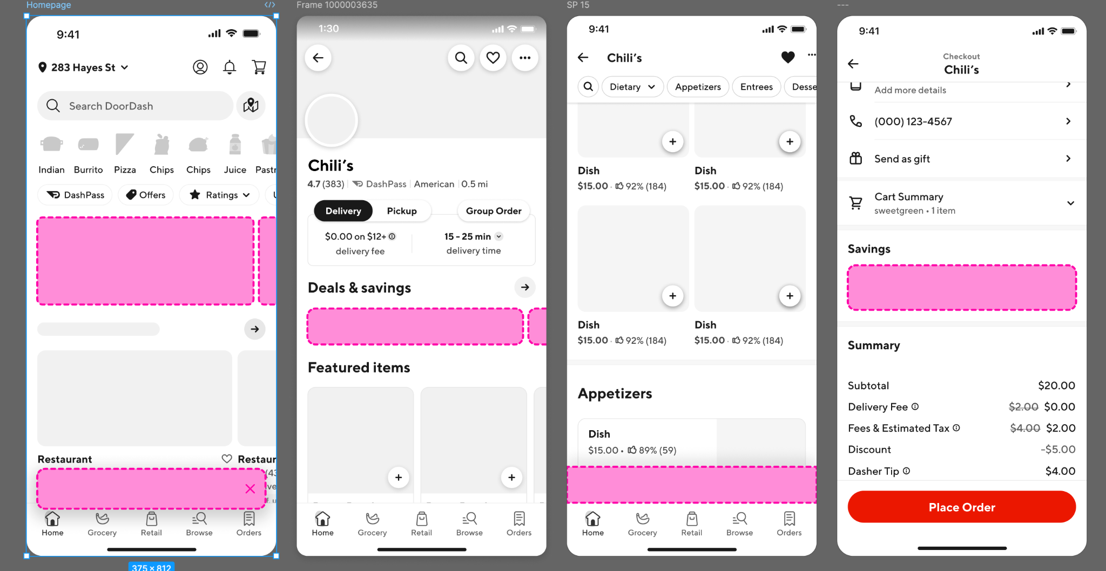
1
5
3
2
4

